Slide 1


FÓRUM INTERSINDICAL SAÚDE – TRABALHO – DIREITO
A CONSTITUCIONALIDADE BRASILEIRA E A SAÚDE DO TRABALHADOR
Cíntia Telles

Slide 2

Constitucionalidade e
Inconstitucionalidade
Eu conheço essas palavras, mas o que elas querem dizer exatamente?
constituição – ato de se constituir ou de formar alguma coisa.
Lei que descumpre a Constituição
Lei que cumpre a Constituição
Cíntia Telles

Slide 3


Por que as leis devem seguir o que diz a Constituição?
Qual é o remédio?
Sistema Jurídico Brasileiro
Controle
de constitucionalidade
As leis ou os atos inconstitucionais adoecem o sistema.
STF
Cíntia Telles

Slide 4
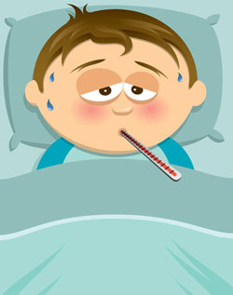
Quais são os tipos de inconstitucionalidade?
Cíntia Telles

Slide 5

A saúde do trabalhador é uma
questão constitucional?
( ) SIM
( ) NÃO
Cíntia Telles

Slide 6

De quem é a competência* para as questões da saúde do trabalhador?
* Material
Legislativa
Ministério do Trabalho
Ministério da Saúde
Art. 21. Compete à União:
XXIV - organizar, manter e executar a inspeção do trabalho;
Art. 200. Ao sistema único de saúde compete (...):
II - executar as ações (...) de saúde do trabalhador;
Art. 22. Compete privativamente à União legislar sobre:
I – direito (...) e do trabalho;
Art. 24. Compete à União, aos Estados e ao Distrito Federal legislar concorrentemente sobre:
XII – (...) defesa da saúde;
Cíntia Telles

Slide 7

Qual é o argumento central de cada posicionamento?
Ministério do Trabalho
As ações em saúde do trabalhador e a respectiva vigilância nos ambientes de trabalho estão inseridos no conceito de inspeção do trabalho.
Ministério da Saúde
Decisão do STF (RE - decisão do TJRS)
O SUS tem o poder-dever de fiscalizar, inspecionar e atuar nos ambientes e processos de trabalho por se tratar de ação preventiva no cuidado da saúde.
Decisão do TJRS (ADI - Código
Municipal de Saúde de Porto Alegre)
Cíntia Telles

Slide 8

E você?
Qual é a sua opinião?
Cíntia Telles

Slide 9
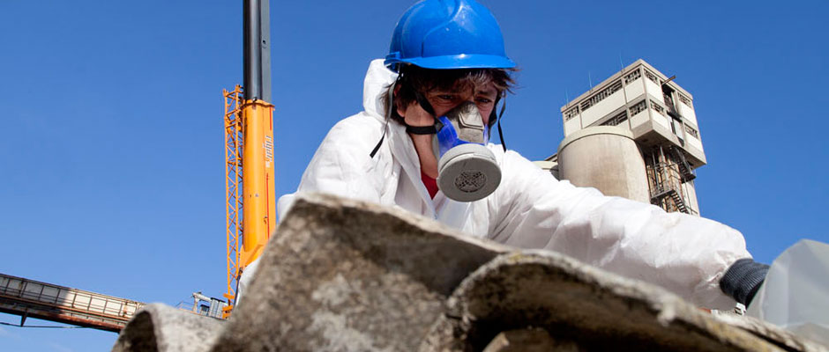
(In)constitucionalidades já reconhecidas:
Por ação - Caso do Amianto
Constitucionalidade da Lei de São Paulo
Inconstitucionalidade da Lei Federal
Decisão do STF
Cíntia Telles

Slide 10
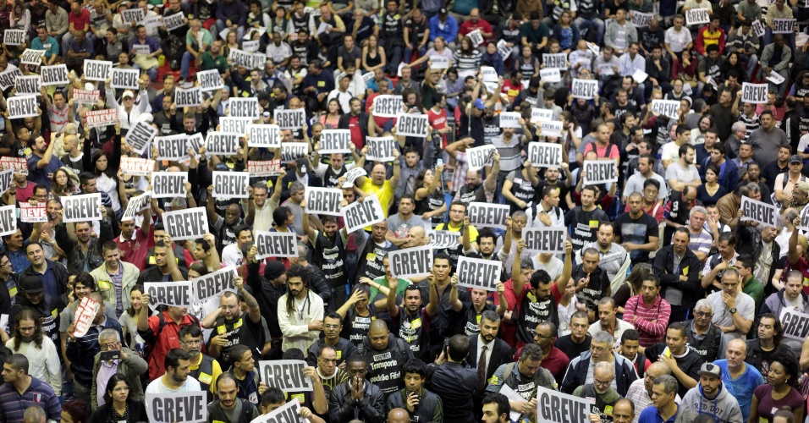
(In)constitucionalidades já reconhecidas:
Por omissão – Direito de greve dos servidores públicos
Omissão inconstitucional – aplicação da lei de greves dos trabalhadores privados por analogia
Decisão do STF
Cíntia Telles

Slide 11
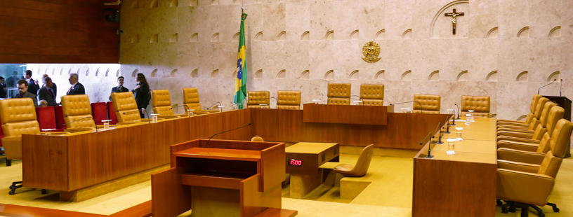
Se você fosse Ministro do STF por um dia...
Qual lei (ou que artigo de lei) referente à saúde do trabalhador você declararia inconstitucional?
OBS: Também vale declaração de inconstitucionalidade por omissão!
Cíntia Telles

